Slide 1
Գենային ինժիներիա
Գենայի ինժիներիան մեթոդների, հնարքների, եղանակների ամբողջություն է՝ ուղղղված ռեկոմբինացված ԴՆԹ- ների ստացմանը,մեկ օրգանիզմից գենի անջատման,մանիպուլյացիայի ենթարկման և դրանք այլ օրգանիզմ ներմուծման միջոցով:

Slide 2
Գենային ինժիներիայի ծագումը ԵՎ զարգացումը
Գենային ինժիներիան սկսեց զարգանալ 1944թ-ից,երբ ամերիկացի գիտնականներ Ստենլի Կոենը և Էնիլ Չանգը գորտի ԴՆԹ-ում հանդիպեցին բակտերիալային պլազմիդայի:Այնուհետև այդ տրանսֆորմացված պլազմիդան վերադարձրեցին բակտերիայի մեջ և նկատեցին,որ այն սինտեզում է գորտի սպիտակուցներըև գորտի ԴՆԹ-ն փոխանցվում է սերունդներին:

Slide 3
70-ական թվականների սկզբից արագ տեմպերով սկսեց զարգանալ ռեկոմբինատ ԴՆԹ-ի տեխնոլոգիան և ստեղծվեց նոր ուղղություն մոլոկուլյար գենետիկայում` Գենային ինժեներիան:Գենային ինժեներիայի մեթոդները հնարավորություն էին տալիս կենդանի օրգանիզմներում տեղադրել այնպիսի գենետիկական ծրագրեր, որոնք ավելի ցանկալի էին և գիտության մեջ և պրակտիկայի համար: Գենային ինժեներիայի կարևոր նպատակներից մեկը եղավ նոր տրանսգեն բույսրի և կենդանիների ստեղծումը: Նորաստեղծ օրգանիզմները, որոնց մեջ տեղադրել էին օտար գեներ, անվանեցին տրանսգեն կամ գենետիկորոն ձևափոխված օրգանիզմներ: Գենային ինժեներիայի մեթոդների օգնությամբ ստեղծվեցին լայն հնարավորություններ շատ ավելի գերազանցող սելեկցիոներների հնարավորությունները բույսերի նոր սորտեր և կենդանիների նոր ցեղատեսակներ ստանալու համար: Այդ մեթոդները թույլ տվեցին հաղթահարել այն դժվարությունները, որոնք սահմանափակում էին սելեկցիոներների գործունեությունը և իրականացնել տրանսգենեզը, այսինքն` տեղափոխելով գենը մի օրգանիզմից մի ուրիշ օրգանիզմի մեջ, ստեղծել նոր գենետիկորեն ձևափոխված օրգանիզմները, որոնք օժտված կլինեն նախօրոք տրված օգտակար հատկանիշներով:

Slide 4
Գենային ինժիներիայի աշխատանքները ընթանում են մի քանի փուլով: Սխեմատիկորեն այդ կարելի է նկարագրել հետևյալ կերպ`
1. Առաջնահերթը այդ պրոցեսում լինում է տվյալ գենի(այսինքն այն գենի որը կրում է որոշակի օգտակար հատկանիշ) անջատումը կամ սինթեզը:
2. Որպեսզի առանձնացրած գենը հնարավոր լինի տեղափոխել նոր օրգանիզմի մեջ, անհրաժեշտ է ստեղծել մոլեկուլային այնպիսի մի կառույց, որը կապահովի այդ գենի ներդրումը նոր բջջի մեջ: Այդ պատճառով անհրաժեշտ է միացնել առանձնացրած գենը այնպիսի մի մոլեկուլի հետ, որը հեշտությամբ կարող է ներթափանցել բջջի մեջ
3. Վերջին փուլում ներդնում են ռեկոմբինատ կառույցը, որը իրենից ներկայացնում է վեկտորը և անջատված գենը, նոր ռեցիպիենտ բջջի մեջ:

Slide 5
Մի կողմից գենային ինժեներիայի մեթոդները թույլ տվեցին հաղթահարել բազմաթիվ խնդիրներ գյուղատնտեսության, արդյունաբերության ու բժշկության բնագավառներում, սակայն դրա հետ մեկտեղ ԴՆԹ-ի մոլեկուլների հետ գործողությունները առաջանում են նաև լուրջ մտավախություններ և իրավական խնդիրներ:
Որպես հետևանք, ի վերջո կարող են առաջանալ պաթոգեն մանրէների և վիրուսների ներկայումս օգտագործվող անտիբիոտիկների նկատմամբ: Բացի դրանից` գենային ինժիներիայի մեթոդները կարող են օգտագործվել նաև կենսաբանական զենքի ստեղծման համար: Այդ մտավախումները տագնապ են առաջացնում մարդկության լայն շերտերի մեջ և գրավում նրանց ուշադրությունը: Այդ կապակցությամբ անվտանգության ապահովման հետ կապված խնդիրները համարվում են կարևորագույն և դառնում ամբողջ մարդկության համար:

Slide 6
Գենային ինժիներիայի իրավական ասպեկտները
1. Գենային ինժիներիայի հետ կապած են նաև բազմաթիվ իրավական խնդիրնեեր :Նման խնդիրներ կարող են կապված լինել օրինակ՝ նոր գենի սեեփականության իրավունքի հետ:Տարբեր երկրնեում այս հարցը տարբեր կերպ է կարգավորվում,ԱՄՆ-ում ստեղծվել է ծավալուն օրենսդրու-թյուն՝ուղղված այս հարցի լուծմանը,իսկ ՀՀ- ում կարգավորումն իրականացվում է քաղաքացիական իրավունքի նորմերով,մեծ բացթողում կարելի է համարել այն որ ՀՀ-ն չունի գենային ինժիներիայի հետ կապված հարցերի լուծմանն ուղղված առանձին օրենսդրություն:
Խնդիրների մի ամբողջ շարք է առաջանում փորձարկումների հետ կապված,թե ինչպիսի հետեվանքներ կարող է ունենալ գենային ինժիներիայի գործոններն մարդու վրա դա կարելի է իմանալ միայն դրա համապատասխան ազդեցությունից հետո: Գենային ինժիներիայի մեթոդների օգնությամբ մարդու օրգանիզմում աճեցվում են տարբեր օրգաններ,դա կարելի է ասել գենային ինժիներիայի դրական գործոններից մեկն է,բայց այն կապված է բազմաթիվ ռիսկերի հետ,որոք ևս օրենսդրական կարգավորման կարիք ունեն:

Slide 7
2.Առաջին անգամ գենային ինժիներական գործունեության ամրագրման և կարգավորման հարցը շոշափվել է 1992թ.-ի հունիսի 5-ին Րիօ դե ժաներիոյում ստորագրված <<Կենսաբազմազանության մասին>> կոնվենցիան էր:
Կոնվենցիայի նպատակն էր հանդիսանում բիօբազմազանության պահպանությունը և կայուն օգտագործումը և հավասարության հիման վրա միասնական օգուտի ստացումը՝ կապված գենետիկական ռեսուրսների օգտագործման հետ:Չնայած կոնվենցիայի նպատակների հասնելու մեխանիզմները իրականացվում են հիմնականում ներքին օրենսդրության հիման վրա:Շատ կարևոր դեր ունի միջազգային համագործակցությունը այս ոլորտում:
Կոնվենցիայում մասնավորեցված է գենային ինժիներիայի հասկացությունը
<<Տեխնոլոգիայի յուրաքանչյուր ձև,որը կապված է կենսաբանական մեխանիզմների օգտագործման,կենդանի օրգանիզմների կամ դրանց ածանցյալների կամ ապրանքների փոփոխության,կամ գործընթացների հետ՝ դրանք կոնկրետ օգտագործման նպատակով>>:Այդ իսկ պատճառով ակնհայտ է,որ գենային ինժիներիան անհերքելիորեն կապված է կոնվենցիայի հետ դրա գործունեության իսկ սկզբից:

Slide 8
Գենային ինժիներիայի հետ կապված հարցերը տարածված են կենվենցիայով չորս հիմնական խմբերի.
գենետիկական ռեսուրսների մատչելիություն
կենսատեխնոլոգիայի փոխանցում
գենետիկ ինժեներիայի օգտագործման հետ կապված նպաստների բաշխում
անվտանգություն
Ինչ վերաբերվում է անվտանգությանը,ապա կոնվենցիան առաջարկում է հատուկ միջոցներ ձեռնարկել միջազգային և ներազգային մակարդակով գենային ինժիներական գործունեությունում անվտանգության հաստատման համար:Յուրաքանչյուր երկիր պետք է հնարավորության սահմաններում կարրգավորման,ռիսկերի նվազեցման միջոցներ կիրառի,իրականացնի հսկողության կապված ԳԾՕ-ների, որոնք հանդիսանում են գենային ինժիներիայի արդյունքը և որոնք կարող են ունենալ վնասակար էկոլոգիական հետևանքներ, օգտագործման կամ բաց թողման հետ:

Slide 9
Այս կոնվենցիայի հիման վրա բազմաթիվ երկրներ ընդունել են ներքին օրենսդրական ակտեր:Օր՝. Բելարունը ընդունել է օրենք<<Գենային ինժիներական գորրծունեության անվտանգության մասին>>:
Ըստ նշված օրենքի գենետիկ ինժեներիայի գործունեության անվտանգության հիմնական սկզբունքներն են.
գենային ինժեներիայի գործունեության համար անվտանգության միջոցների ձեռնարկում
գիտականորեն հիմնավորված, Ինտեգրված,և անհատականացված մոտեցումը, մարդու առողջության եւ շրջակա միջավայրի վրա գենային ինժեներիայի հնարավոր վնասակար ազդեցության ռիսկերի գնահատման պարագայում
գենային ինժեներիական օրգանիզմների անվտանգության փորձաքննության անկախություն
տեղեկությունների հասանելիությունը գենային ինժիներական գործունեության ոլորտում:
Բելառուսոմ այս ոլորտի դրական տենդենց է վարչական և քրեական պատասխանատվության նախատեսումը <<Գենային ինժիներական գորրծունեության անվտանգության մասին>>օրենքի նորմերը խախտելու դեպքում:

Slide 10
3. 1977թ.-ին՝ հաշվի առնելով Եվրոպայի խորհրդի մշակած կոնցեպցիան և փորձը ՅՒՆԵՍԿՕ-ն ընդունել է մանընդհանուր դեկլարացիա << Մարդու գենոմայի և իրավունքների մասին>>,որն առաջին համընդհանուր իրավական ակտն էր այս ոլորտում,որ երաշխավորում էր մարդու իրավունքները գենային ինժիներիայում:Դեկլարացիան պահանջում է ստանալ շահագրգիռ անձի համաձայնությունը և գենետիկ ինֆորմացիայի հրապարակայնության ապահավումը,տալ հնարավորություն ինքնուրույն որոշել տեղեկացված լինել չլինելու մասին,ինչպես նաև ներքին օրենսդրությանը համապատասխան վնասի արդարացի հատուցման իրավունք է նախատեսում ,երբ գենային ինժիներիան անբարենպաստ ազդեցություն է ունեցել իր գենի վրա:Դեկլարացիայում մանրամասնված են նաև պետությունների պարտականու-թյունը:Պետություններին առաջարկվում է ստեղծել կարգապահական հանձնաժողովներ էթիկական,սոցիալական,իրավական հարցերի կարգավորման համար:Ինչպես տեսնում ենք այս դեկլարացիան այս ոլորտի կարևոր կարգավորիչ ակտերից է և այն հղում է կատարում ներքին օրենսդրությանը,որն ինչպես նշվեց մենք չունենք:Օրենսդրության բացակայությունը պայմանավորված է գենային ինժիներիայի որպես գիտության ճյուղի բացակայությամբ:

Slide 11
4.Ինչպես արդեն նշվեց 1977թ-ի դեկլարացիան խոսում էր կարգապահական հանձնաժողովների մասին:Այդպիսի միջգերատեսչական հանձնաժողովներ կա ՌԴ-ում:Հանձնաժողովը ձևավորվում է գենետիկական -և այլ բնագավառների մասնագետներից,որոնք ներկայացնում են հասարակու-թյանը:Հանձնաժողովի աշխատանքներին մասնակցում են ներկայացուցիչներ նախարարություններից և գործակալություններից:
Հանձնաժողովի գործունեության հիմնական ուղղվածություններն են հանդիսանում՝
1)Գենային ինժիներիական անվտանգության կանոնների մշակումը և դրանց ընթացիկ շտկումները կուտակաված գիտելիքների հիման վրա,
2) գենետիկ ինժեներիայի կենտրոնական բազայի կազմակերպումը և սպասարկումը,
3) գենային ինժեներիայով զբաղվող կազմակերպությունների կարգավիճակի մշակմումն ու հաստատումը, պետական ​​գրանցման վճարները գենային ինժեներիայով զբաղվող կազմակերպությունների գենետիկ ինժեներիական գործունեության համար,
4)ՌԴ-ում գենետիկ ինժեներիական գործունեության անվտանգության նկատմամբ հսկողություն,

Slide 12
5) Ռիսկային մակարդակների աշխատանքների իրականացման հայտերի քննումը և քննարկումը,
6)նախարարությունների եւ գերատեսչությունների սահմանումը,որոնց ընդհատյա են ներկայացված հայտերը,
7)Որոշ խումբ աշխատանքների իրականացման թույլտվության տրամադրում,
8)Կառավարությանը տարեկան հաշվետվության տրամադրում,
9)ՌԴ կառավարությանը իրազեկելը բոլոր արտակարգ իրավիճակների մասին կապված գենային ինժիներիական գործունեության հետ,
10)Միջազգային կազմակերպությունների և այլ երկրների նման կառույցների հետ կապի հաստատումը և պահպանումը,
11)ՌԴ սահմաններում ՌԴ սուբյեկտների պետական իշխանության մարմինները,տեղական ինքնակառավարման մարմինները իրականացնում են իրենց սեփական իրավական կարգավորումը կապված գենային ինժիներիայի ոլորտի հետ:
Գենային ինժիներիայի գլխավոր առանաձնահատկությանը հանդիսանուն է այն,որ դրա անվտանգության ապահովումը կարող է իրականացվել միայն գլոբալ մակարդակով:

Slide 13
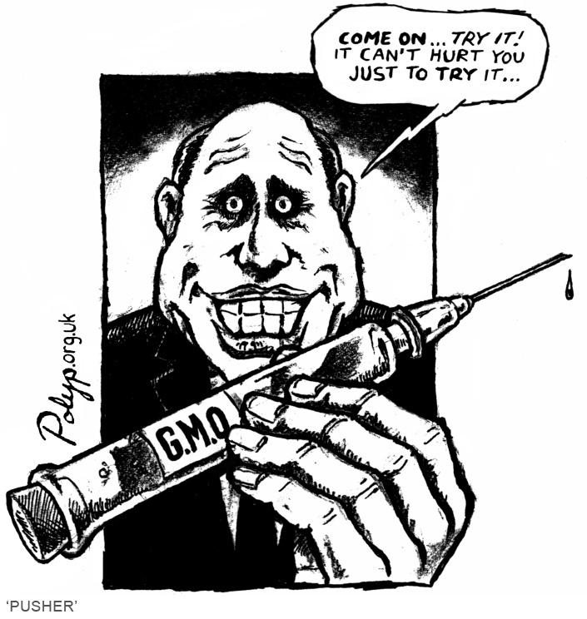
ՇՆՈՐՀԱԿԱԼՈՒԹՅՈՒՆ ՈՒՇԱԴՐՈՒԹՅԱՆ ՀԱՄԱՐ
ՀԱՍՄԻԿ ԲԱԼԱԲԵԿՅԱՆ
Իրավագիտության ֆակուլտետ IV կուրս

